Slide 1
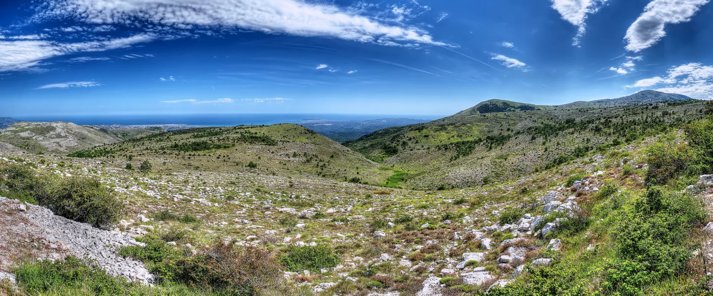

Plan paysage de Vence
Approche sensible

Slide 2
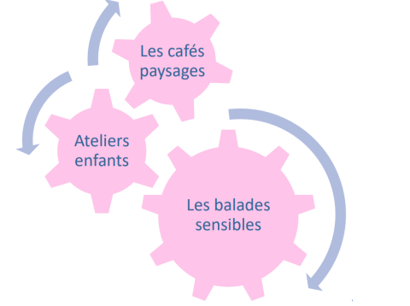
Une démarche sensible qui amène à porter une attention au paysage à travers ses différentes fonctions
Prêter attention > identifier des éléments qui tiennent à cœur des habitants, des points d’intérêt et d’attachement qui ne sont pas nécessairement conscientisés parla gouvernance politique
Faire attention > identifier les points de vigilance, les zones fragilisées, les lieux stratégiques
Porter attention >agir pour le paysage
Attachement / lien aux habitants
Économique
Fonctionnelle/
Lien social
Biodiversité / préservation du vivant
Imaginaire du territoire
Résilience changement climatique
Santé
Hospitalité / attractivité touristique
Les outils à articuler et à mobiliser le plus tôt possible pour capitaliser les contenus
+Des capsules sonores

Slide 3

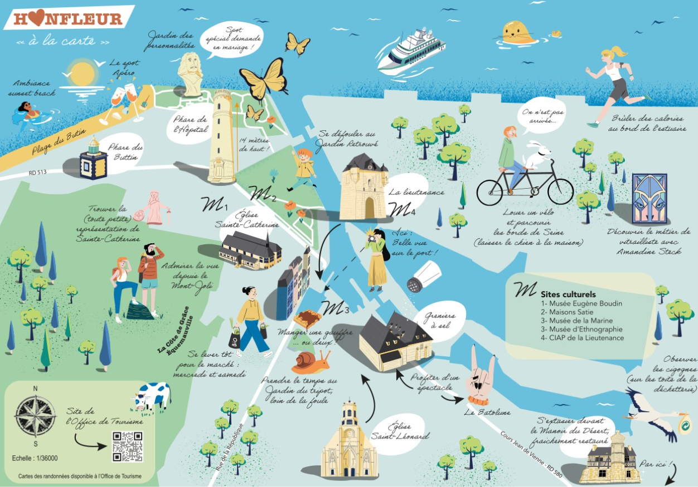
# 1 –Des cafés « paysage »
4 cafés paysage pour collecter de la matière se sont déroulés du 24 avril au 12 juin
« Le rôle et la place des paysages dans ma ville »
Perception de la fonction des paysages/ lien identité/ attachement pour Vence / cartographie des spots « emblématiques », « à préserver » - jeudi 24 avril
« Paysage et récits »- ces histoires que racontent nos paysages
Collecte de récits, d’anecdotes personnels associées aux paysages, histoires du passé (paysages témoins de l’histoire)… (possibilité de faire des enregistrements audios) – à la bibliothèque mercredi 14 mai
« Atelier d’écriture haikus / dessin »
Exprimez par écrit ou en dessin vos propres représentations des paysages de Vence à la Traverse- jeudi 5 juin
« Carte coups de cœur des habitants »
Prototypage d’une carte coups de cœur des habitants au centre Toreille -jeudi 12 juin

Slide 4

# 2 – Quatre balades sensibles sont organisées
Les objectifs de la balade:
    collecte d’informations, matière pour le plan paysage
    une approche thématique proposée pour éviter l’effet de “ quartier ”
Propositions :
  Collecter une perception sensible et sensorielle du lieu (spatialité, formes, textures, sons, odeurs, matières, lumières, couleurs, mouvements/ présence)
  Le ressenti de l’espace (les émotions)
  La perception de l’imaginaire du lieu
  L’appropriation et l’usage l’espace : envie d’y rester, de le fuir, d’y flâner, de s’arrêter (pour y faire quoi?), de le contempler, de le partager…
  Sonder le présent et imaginer le futur
Mise à disposition/ récolte:
  un carnet d’observation par intervenant, mobilisé sur un parcours identifié avec des arrêts et un débriefing final
  Un retour de balade, CR et photos

Slide 5
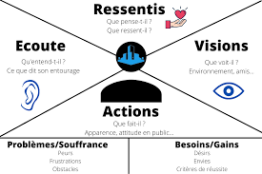

# 2 –Le carnet d’observation des balades
1. La caractérisation sensible : Qu’est-ce qu’on entend, que voit-on (description des différents éléments et de la connexion entre ces différents éléments) et qu’est-ce qu’on ne voit plus ? , quelle texture quand on touche? Quelle empreinte de l’histoire ? Quel attachement ? Quelle fonctionnalité ? Que sent-on? Sensation physique (chaleur, vent)?
2. L’hospitalité du lieu : Que ressent-on ?
3. Quel imaginaire associé à ce lieu
4. Quelle appropriation du lieu / les points de douleurs/ les besoins/ les atouts
Visée
5. Des questions spécifiques à la thématique
6. Debriefing collectif : points forts/ point faibles/ besoins identifiés

Slide 6
Thèmes et dates des balades sensibles
Proposition de dates sur 2 saisons et hors période vacances estivales : 14 juin, 5 juillet, 20 et 27 septembre
Cheminer dans la ville : comment pratique-t-on la ville , Porosité et fonctionnalité, les mobilités, les obstacles, les lieux vecteurs de lien social….
Le vivant à l’épreuve de la ville : biodiversité, préservation du vivant, santé en ville
Paysage et identité : ouverture, belvédère, eau, panorama, le côté provençal…
L’ombre en ville (arbres, végétalisation...) / lumière et paysage

Slide 7
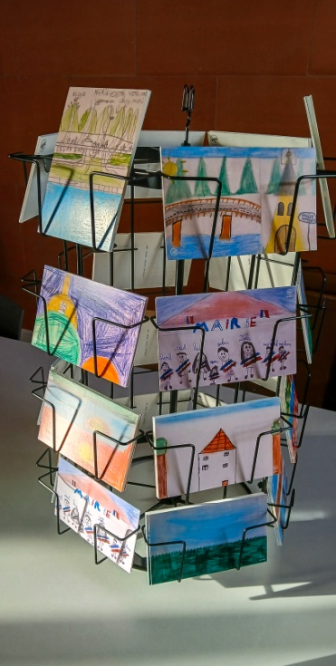
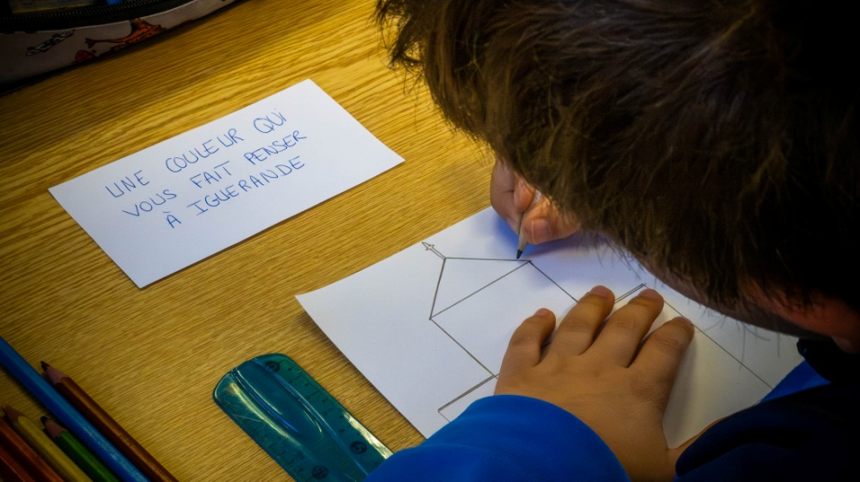
# 3 -Les ateliers péri scolaires - juillet
Objectif : collecter leur perception du paysage et leur usage/ Durée de l’atelier en classe 1H30 env / Les cartes postales sont finies à la maison et collectées par l’enseignant
Séquence 1 : le billet d’amour
Chaque enfant est invité à écrire un billet d’amour à Vence, sur ce qu’il aime sur la commune. Ceux qui le souhaitent peuvent le lire aux autres.
Séquence 2 : Jeux des perceptions (on prépare des cartes, ils doivent répondre spontanément)
Si Vence était….
  Une couleur
  Un son
  Une odeur
  Une fête
  Un paysage (que tu aimes particulièrement et pourquoi )
  Un matériau utilisé pour construire la ville ?
  Un lieu dans la ville où tu te sens bien pour te balader
  Un lieu où tu aimes te retrouver en famille ou avec tes amis
Ce que tu aimerais changer à Vence
Pourquoi a-t-on besoin de nature en ville ?
Séquence 3 : Dessiner la carte postale de Vence
Dessiner une carte postale pour Vence, qu’un touriste pourrait envoyer , avec soit
Un endroit très beau, qui vous plait beaucoup
Plusieurs choses qu’on trouve à Vence (comme un tableau avec plusieurs éléments)

